Slide 1
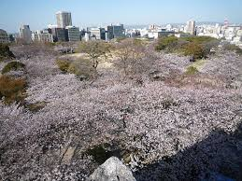
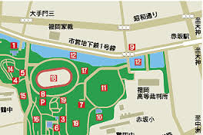
_{―2017 春 紫紺会福岡支部新聞 福岡―}
2017 お花見 IN 舞鶴公園
紫紺会福岡支部新聞
日時：4月8 日土曜日 第一部15：００～ 第二部17：00～ END20：00
場所：舞鶴公園 （福岡市中央区舞鶴 ：地下鉄大濠公園下車）
参加資格：グループに1名以上紫紺会会員がいる事
（例： 男性1名【会員】 女性２名【彼女と友達】 ：母【会員】 父・子供各
1名【親族】 ママ友1名【非会員】等）
会費：男性4000円 女性3000円 高校生以下男女1000円
当日はバーベキューを準備しております。食材リクエストも受付ます。
（ご都合のよい時間にお越しください。END20：00ですがお好きな時間にお帰り
いただいて結構です。）
連紫紺会事務局
〒862-0971
熊本市中央区大江２丁目５番１号熊本学園大学付属高等学校内
TEL・FAX 096‐371‐9333-MAIL shikon@lime.plala.or.jp
対応可能日時 毎週火曜日・木曜日
（13:00～17:00）
現地連絡先：福岡支部
090-2087-6451
Jiro-milk@ezweb.ne.jp
松永 尚宏（29期）
3月
開催場所は1番の西広場です。昨年参加された方は2次会の場所で思い出してください。
どちらかの連絡先に参加人数をお知らせください。
雨天決行です。雨天時はタープ張ります。
発行年月日
2017年２月吉月
発行人
松永 尚宏
４月の
お知らせ
今年もたります春のお花見たくさん楽しい思い出をつくりましょう♪

Slide 2
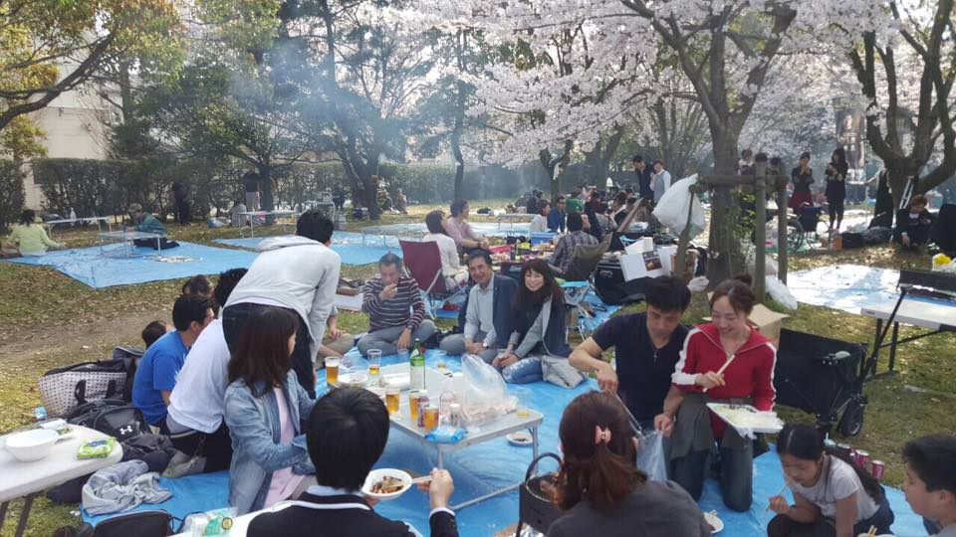
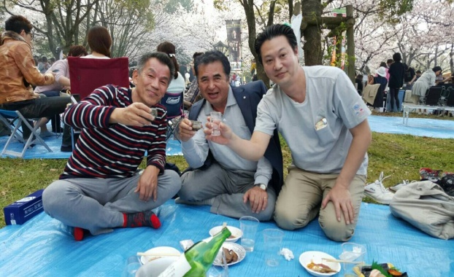
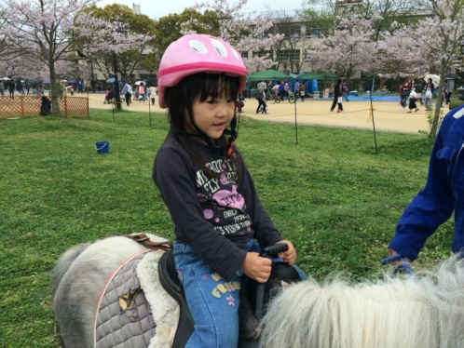
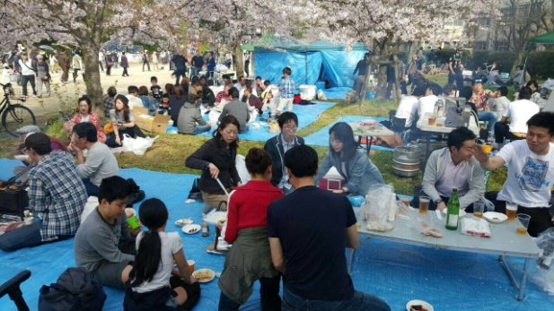
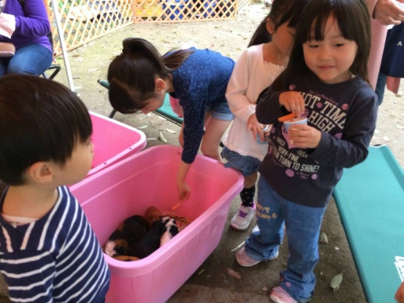
_{―2017 春 紫紺会福岡支部新聞 福岡―}
2016 開催風景
紫紺会福岡支部新聞
櫻の下でBBQを楽しみました。熊本より木下前会長もお見えになりました。
卒業期を越えて楽しい乾杯！
お子さんはポーニに乗れます。
3月
発行年月日
2017年２月吉月
発行人
松永 尚宏
ご家族は早めの時間帯に来られました。
ミニ動物園で小動物とふれあえます。
４月の
お知らせ
皆様の参加をお待ちしています♪

